Slide 1



Группа подстановок
Опр. Множество G c введенной на нем алгебраической операцией называется группой, если
- нейтральный элемент (единица)
- симметричный элементу х (обратный)
У1. В группе существует единственный нейтральный элемент
У2. У каждого элемента х существует единственный симметричный элемент

Slide 2
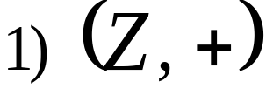
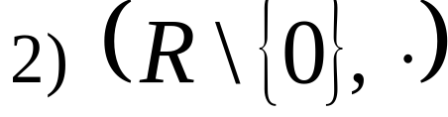
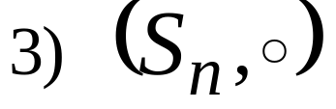
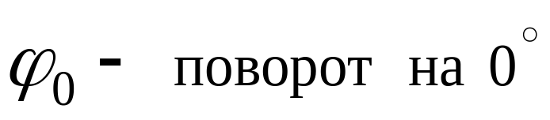
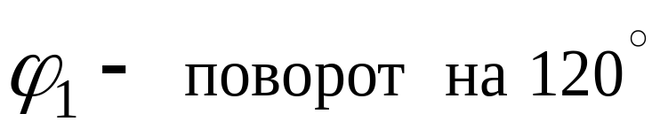
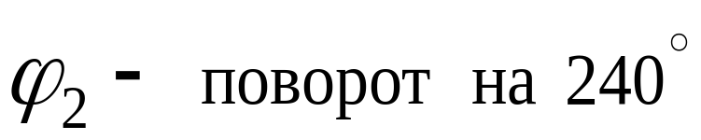
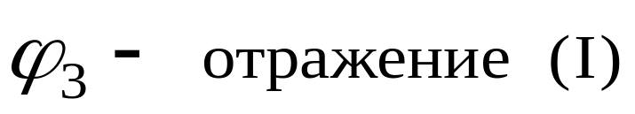
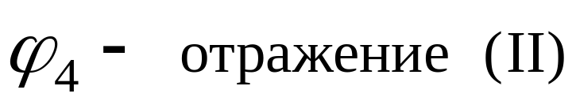
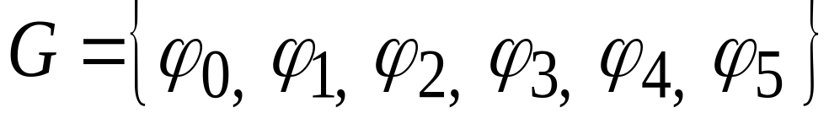
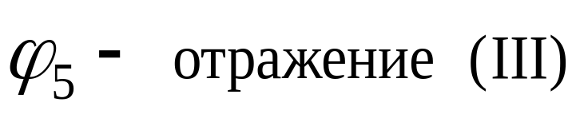
Группа подстановок
Примеры групп
4) группа движений плоскости
5) группа симметрии
правильного n - угольника
Опр. Порядком конечной группы называется количество ее элементов
B
III
I
A
C
II

Slide 3
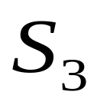
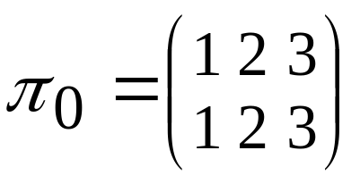
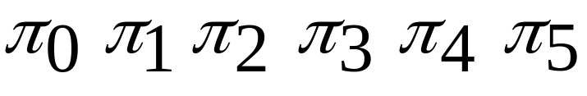
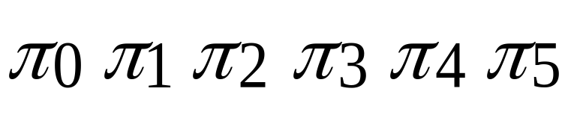
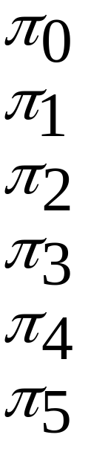
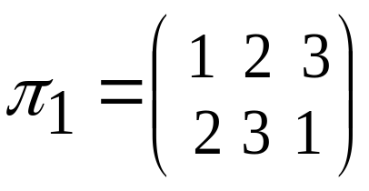
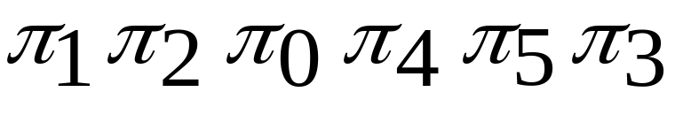
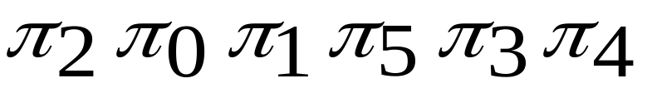
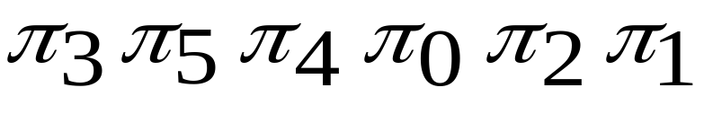
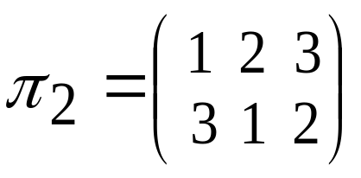
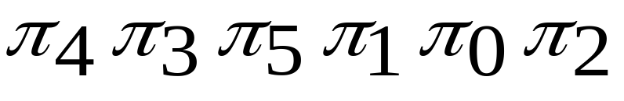
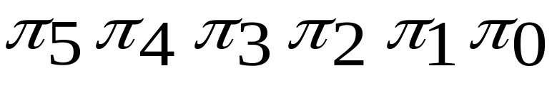
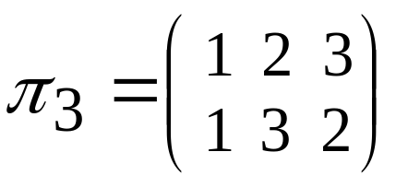
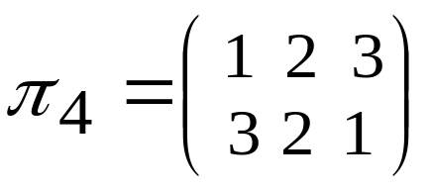
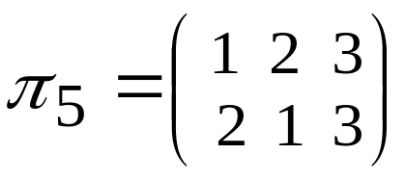
Группа подстановок
Таблица Кэли группы

Slide 4
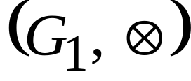
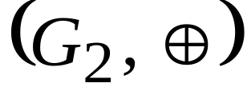
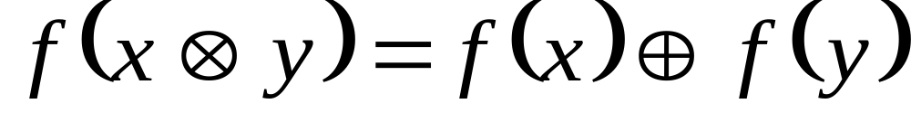
Изоморфизм групп
Опр. Группы и называются изоморфными, если существует биекция
G₁ на G₂ , сохраняющая групповую операцию
У3. При изоморфизме образом нейтрального элемента группы G₁ является нейтральный элемент группы G₂
У4. При изоморфизме образом элемента, симметричного данному, является элемент, симметричный образу данного

Slide 5

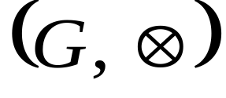
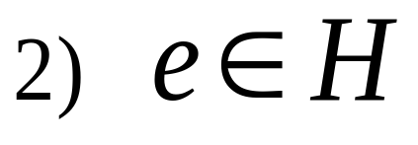
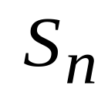
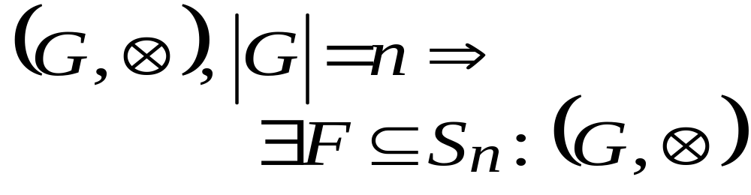

Изоморфизм групп
Опр. Множество называется подгруппой группы , если
1) оно замкнуто относительно
Теорема Кэли. Всякая конечная группа порядка n изоморфна некоторой подгруппе группы подстановок

Slide 6
Группы движений плоскости
Опр. Движением называется преобразование евклидова пространства, при котором расстояние между любыми двумя точками
не меняется
Теорема. Всякое движение на плоскости является одним из следующих отображений:
1) поворот (в т.ч. центральная симметрия и тождественное отображение),
2) параллельный перенос,
3) осевая симметрия,
4) композиция поворота и параллельного переноса,
5) композиция осевой симметрии и параллельного переноса.

Slide 7
Группы движений плоскости
Группа движений плоскости, имеющих неподвижную точку
-сохраняется скалярное произведение векторов
Группа вращений и группа симметрии
правильного n - угольника
Группа симметрии правильного треугольника
B
III
I
A
C
II

Slide 8
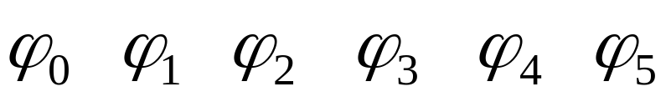
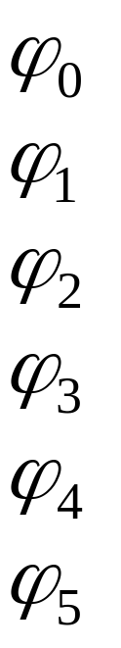
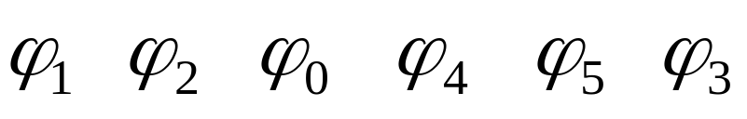
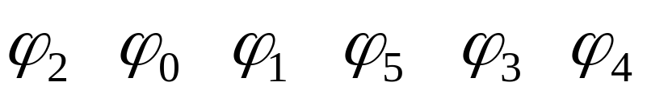
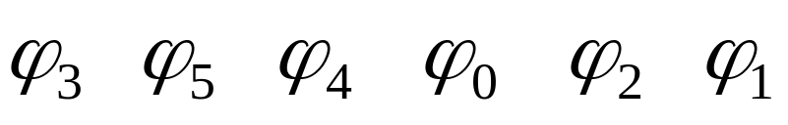
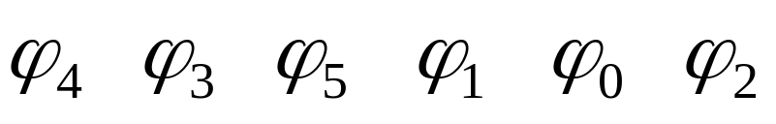

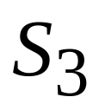
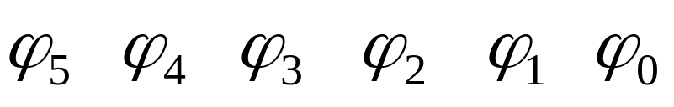
Группы симметрии геометрических фигур
Таблица Кэли.
B
III
I
A
C
II

Slide 9
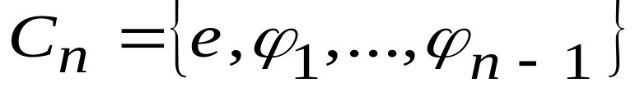
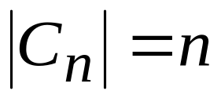
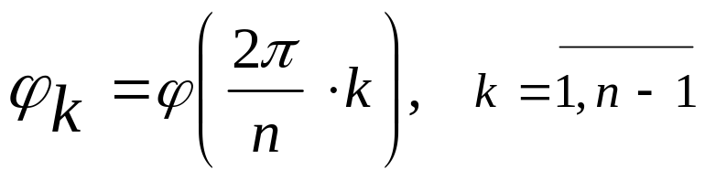
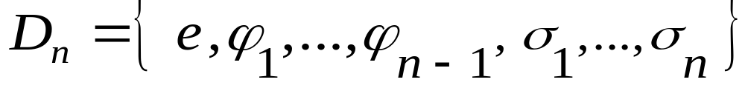
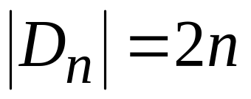




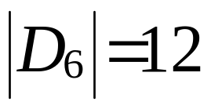
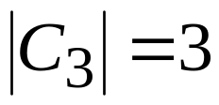
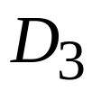
Группы симметрии геометрических фигур
Циклические группы
Диэдральные группы
III
B
V
C
D
III
I
B
E
II
A
C
IV
A
F
II
I
VI

Slide 10
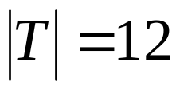
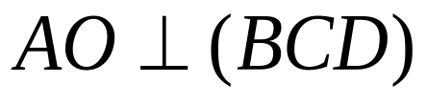




Группы симметрии геометрических фигур
Движения в пространстве, сохраняющие неподвижную точку
1) центральная симметрия (относительно точки),
2) осевая симметрия (относительно прямой),
3) зеркальная симметрия (относительно плоскости)
Т - группа вращений тетраэдра
A
N
B
O
C
M
D

Slide 11















Группы симметрии геометрических фигур
О - группа вращений куба
Р₁
А₁
N
M
Р
C

Slide 12









Группы симметрии геометрических фигур
Группы вращения и симметрии правильных многогранников
Группа вращений
Группа симметрии
Название Грани Ребра Вершины
Тетраэдр
4
6
4
Куб
6
12
8
Октаэдр
8
12
6
Додекаэдр
12
30
20
Икосаэдр
20
30
12
Двойственные пары правильных многогранников

Slide 13





Группы симметрии геометрических фигур
Теорема. Циклические группы ,
диэдральные группы ,
группы вращений тетраэдра ,
октаэдра , икосаэдра -
все конечные подгруппы
группы вращений трехмерного пространства вокруг неподвижной точки.

